Slide 1









UBND QUẬN DƯƠNG KINH
TRƯỜNG TIỂU HỌC ANH DŨNG
TOÁN
Bài 5: Mấy và mấy (tiết 1)

Slide 2
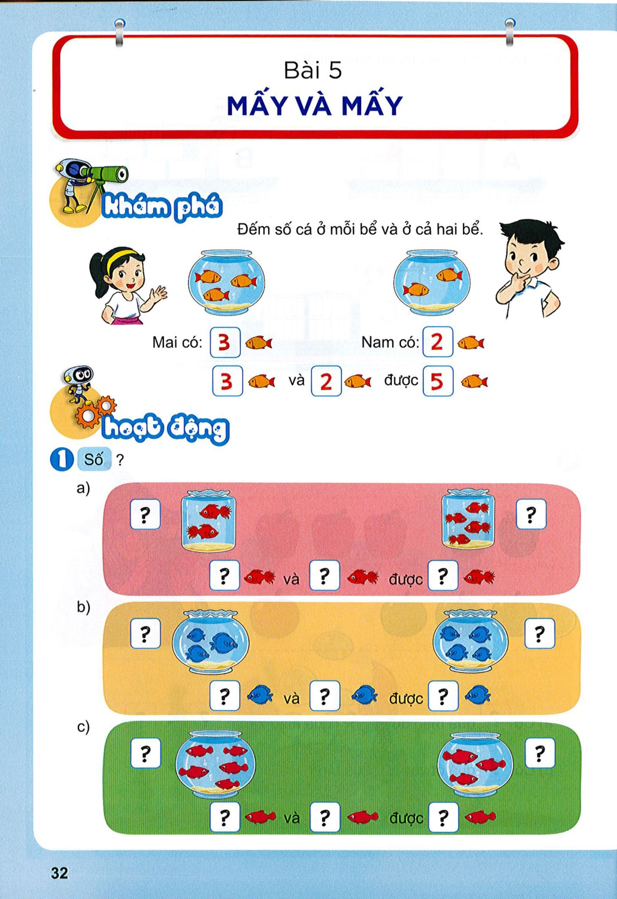

Slide 3
Đếm số cá ở mỗi bể và ở cả hai bể.
3
2
3
2
5

Slide 5
1
Số?

Slide 6
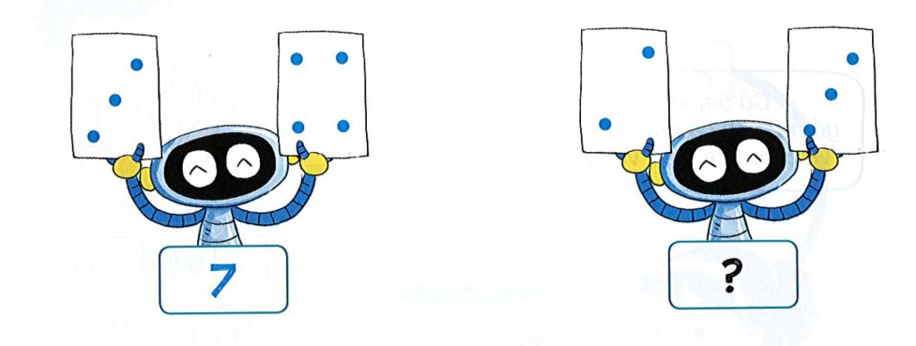
2
Số?
5

Slide 7

6
4
8
9

